Slide 1
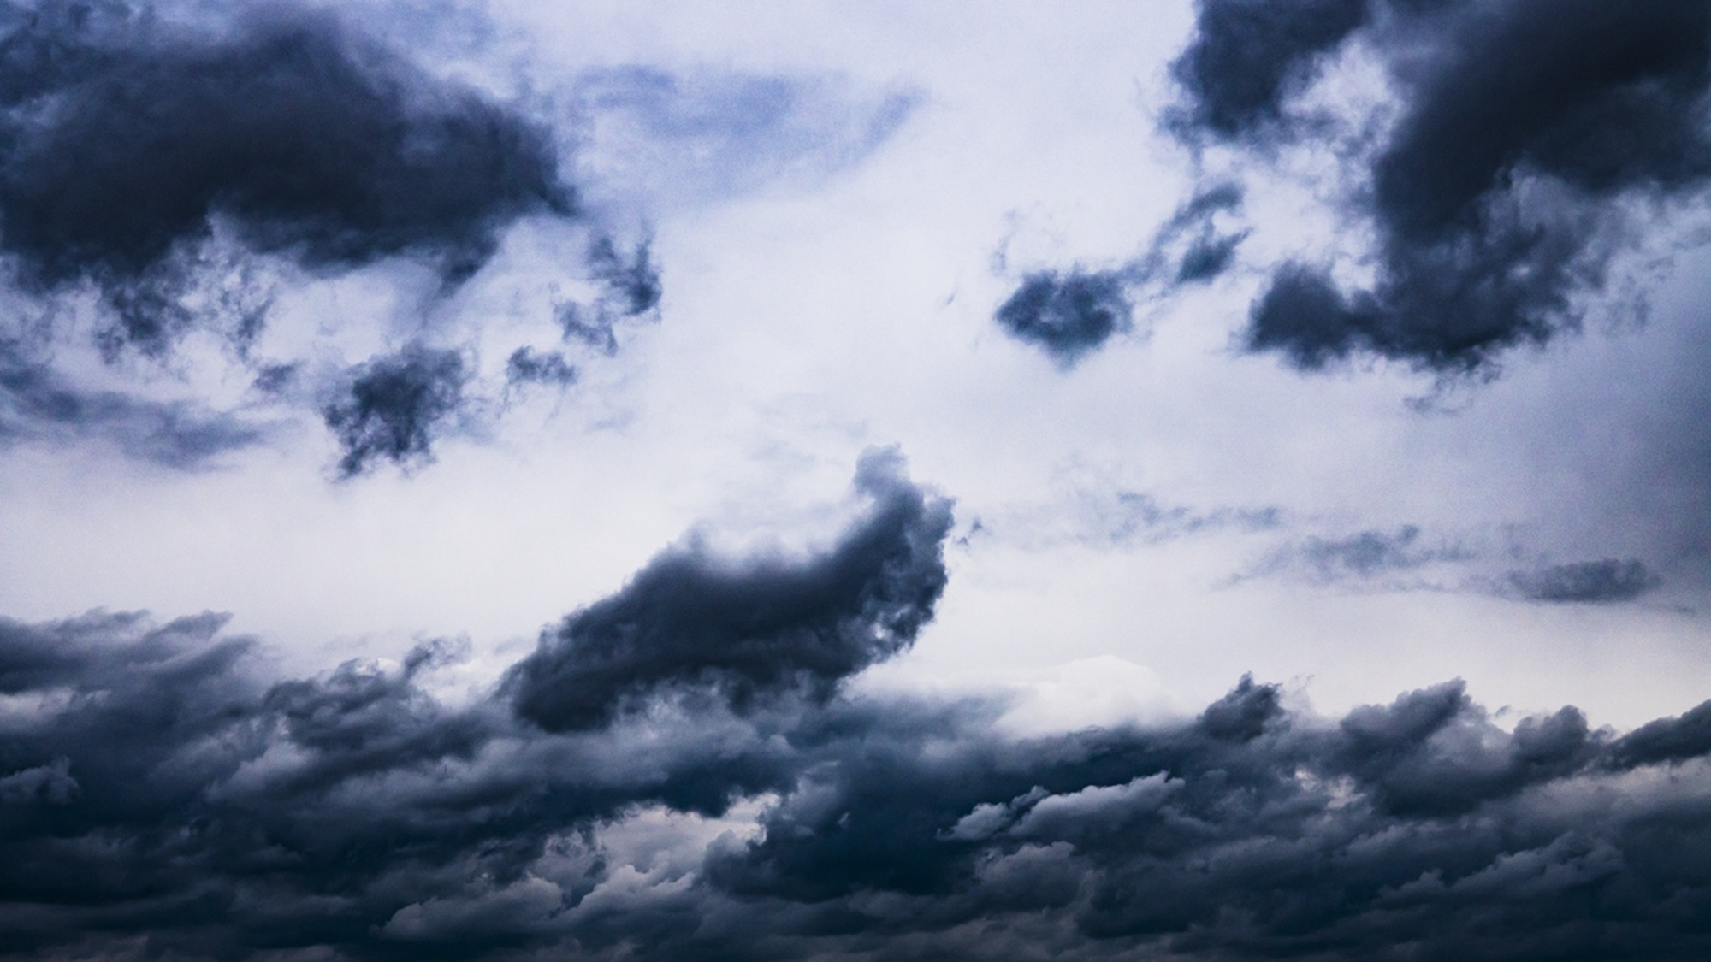

«Тучи по небу бежали»
МАДОУ «Детский сад комбинированного вида №4 «Солнышко»
Аппликация-мозаика с элементами рисования
Лыкова И. А.
Средняя группа
Ноябрь
Неделя 9
Автор презентации: Казанцева В. Г. – воспитатель (СЗД)
Арамиль - 2018

Slide 2
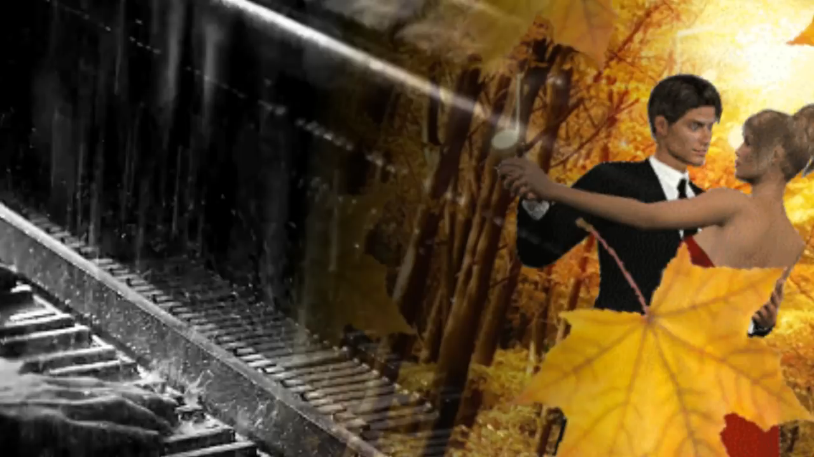

Slide 3


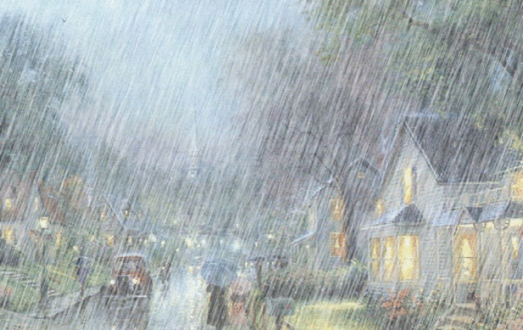
Возле дома,
У крылечка,
Скачут капли,
Льётся речка…
Дождь цветку умыл глазок.
Он грибу расти помог.
С головы до самых ног
Стал пушистее щенок,
И сидела сохла
Чья-то кукла Фёкла.
Л. Мезинов
Кукла Фёкла
Тучи по небу бежали,
Тучи солнышку мешали.
Рос грибок,
И цвёл цветок,
И с цветком играл щенок,
И сидела около
Чья-то кукла Фёкла.
Струйки с неба побежали.
Стёкла в доме задрожали.
Мок цветок,
И мок грибок,
Мок щенок,
И мокла
Чья-то кукла Фёкла.
Дождевые струйки
изображаем прямыми или косыми линиями.
Дождь отдельными каплями
изображаем штрихами.
Дождь «стеной» изображаем тушёвкой.

Slide 4
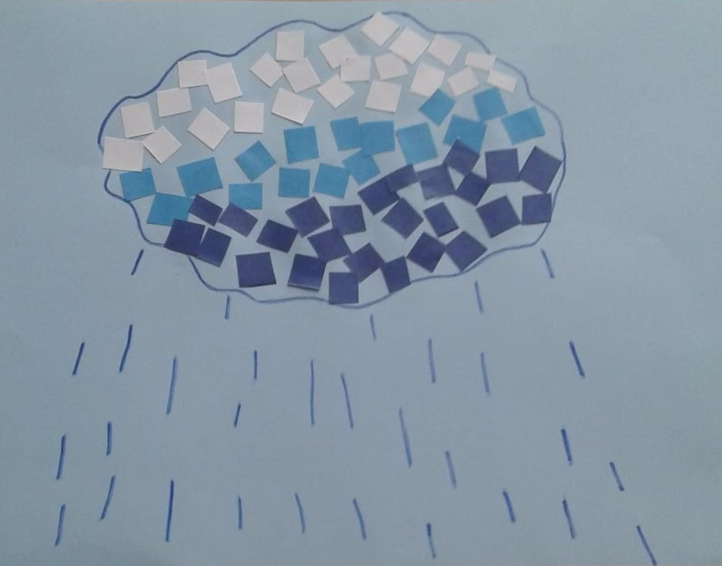
Как сделана эта необычная туча?
Новый способ:
Все полоски разрезаем на мелкие кусочки;
Складываем кусочки отдельными кучками или перемешиваем все вместе (показать поочерёдно оба варианта);
Синим карандашом рисуем большую тучу;
Покрываем клеем верхнюю часть тучи и быстро выкладываем самые светлые мелкие кусочки (серые или белые); потом покрываем клеем среднюю часть тучи и быстро выкладываем кусочки сиреневого или серого цвета; затем покрываем клеем нижнюю часть тучи и выкладываем кусочки синего цвета;
Рисуем карандашами капельки дождя штрихами или приклеиваем кусочки бумаги синего или голубого цвета.

Slide 5


